Slide 1

Министерство
цифрового развития и связи
Оренбургской области
<Электронный читальный зал>
<BOYZZZ>

Slide 2
О КОМАНДЕ
2
BOYZZZ
Состав команды
Дмитренко Александр
Антонов Андрей
Спирин Александр
Парфёнов Денис
Шумкин Данил
Ромасенко Андрей
Первый заместитель
министра

Slide 3

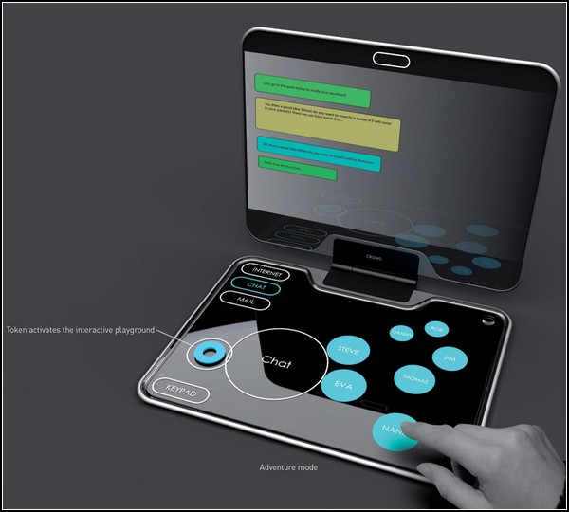

О ПРОДУКТЕ
УНИКАЛЬНОСТЬ
3
Одной из важных задач для архивного хранилища данных является создание ресурса, который позволяет достигать качественного результата за малые ресурсы. Именно этого и достигли разработчики создавая данное Web-приложение
Быстрый поиск
Удобный интерфейс
Хранение в БД

Slide 4
О ПРОДУКТЕ
ТЕХНИЧЕСКОЕ РЕШЕНИЕ
4
Стек технологий
Первый заместитель
министра
Node.js
Express
Pug
Mongo DB
— Богатая стандартная библиотека
— Движок V8
— Асинхронность
— Хорошая масштабируемость
— Низкая ресурсозатратность
— Высокая производительность
— Ускоренная верстка
— Улучшенная производительность
— Выдерживает большую нагрузку
— Данные хранятся в JSON

Slide 5
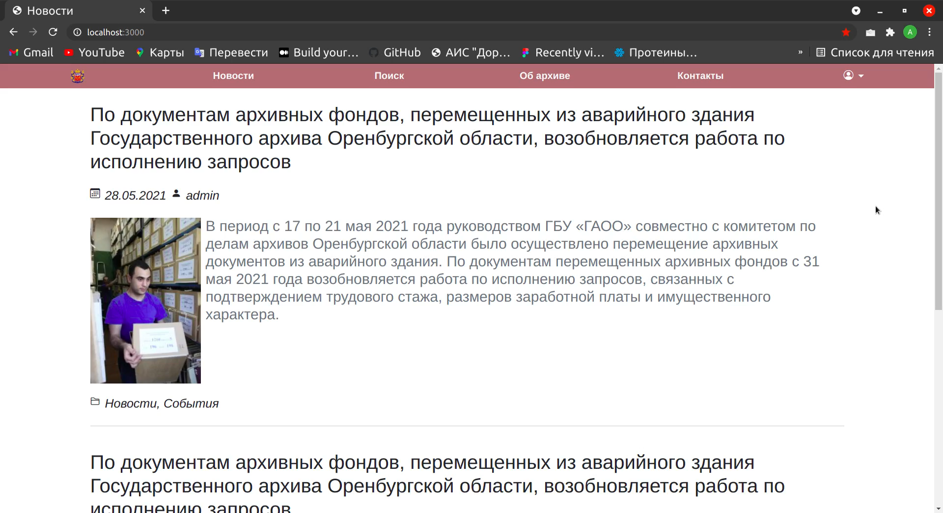
О ПРОДУКТЕ
Общая демонстрация работы продукта
5

Slide 6
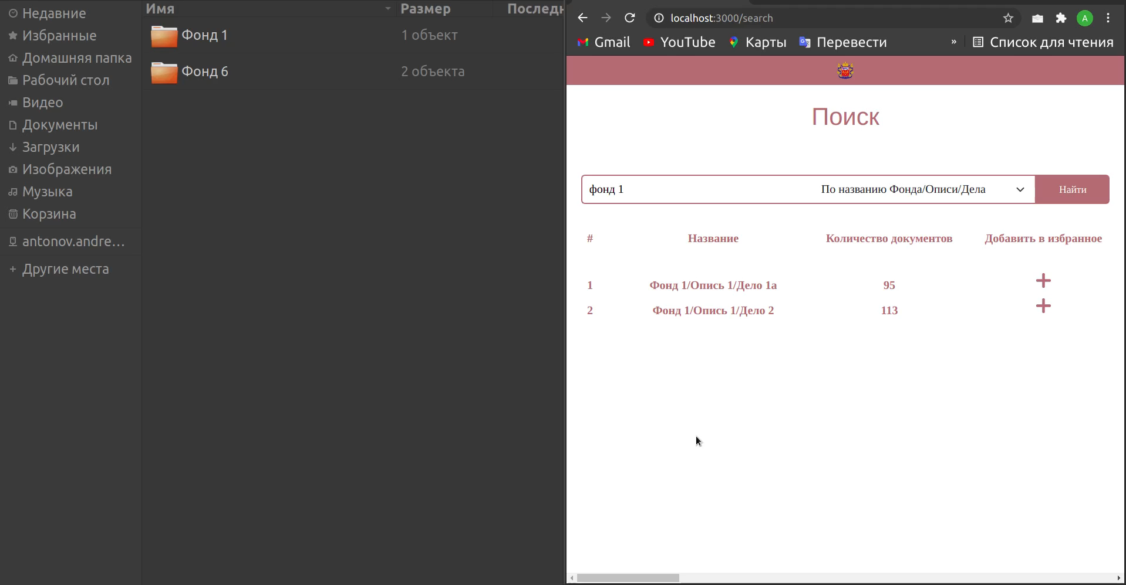
О ПРОДУКТЕ
Демонстрация добавления фондов
6

Slide 7
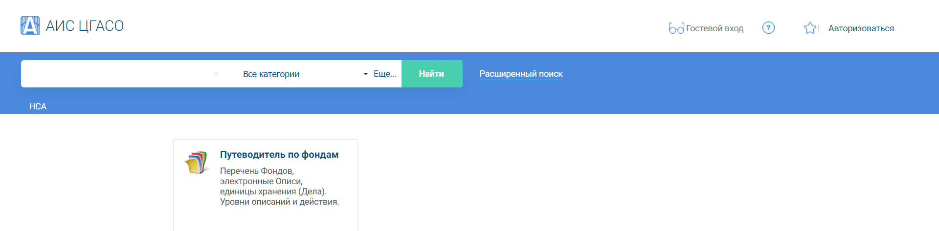
О ПРОДУКТЕ
КОНКУРЕНТНОЕ ПРЕИМУЩЕСТВО
7
АИС ЦГАСО - Центральный государственный архив Самарской области
Прототип АИС Центрального государственного архива Оренбургской области
— Низкая скорость поиска
+ Удобный дизайн
— Асинхронный многопоточный поиск
— Легкая поддержка, обновление сайта

Slide 8


О ПРОДУКТЕ
МАСШТАБИРУЕМОСТЬ
8
Данный проект по разработке “Электронного читального зала” архивной службы можно внедрить в системы абсолютно любых архивных служб в любом городе. Структура проекта для разных архивных служб может повторяться, за исключением базы данных и работы с ней. А такие элементы как:
— интерфейс
— личный кабинет пользователя
— регистрация
Могут быть идентичными для аналогов Электронных читальных залов в архивных службах других городов.
Первый заместитель
министра
Исходя из возможности использования данной идеи/самого продукта в условиях других географических зон и социальных групп, можно сделать вывод, что данный проект имеет крайне большой потенциал для внедрения и развития во всей стране.

Slide 9
О ПРОДУКТЕ
БИЗНЕС-МОДЕЛЬ
9
Данный проект использует бизнес модель «Оцифровывание». Перевод реальных продуктов в цифровой формат.
Данный шаблон предполагает возможность превратить имеющиеся товары и услуги в цифровые аналоги,
что обеспечивает преимущество по сравнению с физическими продуктами, например, более быструю
и удобную дистрибуцию. В идеале оцифровывание товара или услуги не должно уменьшать
воспринимаемую потребительскую стоимость. Для этого шаблона бизнес-модели очень важна качественная система
поиска, фильтрации.
Выгода от оцифрованных документов:
— уменьшение нагрузки на бумажный архив и участок ксерокопирования;
— возможность высвобождения архивных площадей;
— сокращение расходов на содержание бумажных архивов.
Этапы оцифрованных документов:
— Экспертиза документов
— Сканирование
Результатом оцифровки бумажных архивов являются электронные копии документов.
Сразу после того, как оцифровка архивов завершена, графические образы проходят автоматизированную обработку.
Монетизация данного программного средства будет производиться через продажу сканов архивных документов в
высоком разрешении. Цена на 1 экземпляр будет варьироваться в зависимости от разрешения документов и степени
его эксклюзивности
Первый заместитель
министра

Slide 10
О ПРОДУКТЕ
СОЦИАЛЬНАЯ ЗНАЧИМОСТЬ,
РЕШЕНИЕ ВТОРОСТЕПЕННЫХ ПРОБЛЕМ
10
Социальный проект – это процесс, который направлен на изменения или решения устаревших или неработающих форм жизни общества. Критерии успешного социально значимого проекта:
Социальная значимость
Результативность
Устойчивость
Открытость
Проект направлен на упрощение доступа к базе читального зала
Проект рассчитан на ясный результат, достижимый в разумные сроки
Проект сможет существовать даже после окончания периода его финансирования
Проект открыт как для новых участников, так и для тех, кто хотел бы запустить аналогичный продукт самостоятельно (исходный код будет открыт)
Проблемы, решаемые проектом “Электронный читальный зал”:
— упрощении доступа к информации из базы читального зала;
— сокращение нагрузки на бумажный архив;
— возможность создавать копии архивных документов не на бумажном, а на электронном носителе.

